Slide 1
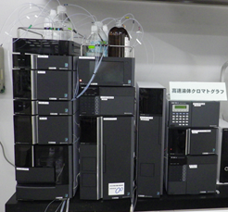
新規導入機器説明会
「高速液体クロマトグラフ（HPLC）」
京都府中小企業技術センターでは、令和4年度JKA機械工業振興補助事業を活用して「高速液体クロマトグラフ（HPLC）」を導入しました。
この装置は、1台でプレカラム法蛍光検出器によるアミノ酸分析、電気伝導度検出器ポストカラムpH緩衝法による有機酸分析、示差屈折率検出器による糖分析、フォトダイオードアレイ検出器による核酸分析等、様々な成分の分析が可能です。
幅広い分野の企業の皆さんにご利用いただけますので、機器説明会にぜひご参加ください。
日 時
令和5年3月28日(火) 13:30～16:00
場 所
京都府産業支援センター 5階 研修室
京都市下京区中堂寺南町134 京都リサーチパーク東地区内 ※裏面参照
内 容
1. 測定原理の解説
2. 装置概要の説明
3. 分析事例の紹介
4. 装置見学
講師：株式会社島津製作所 品玉 匠司 氏
高速液体クロマトグラフ（HPLC）
（製造元：株式会社島津製作所、型式：Nexera XR）
仕様
・送液ポンプ（型式：LC-40D XR）
・オートサンプラ（型式：SIL-40C XR）
・カラムオーブン2台（型式：CTO-40C、 CTO-40S）
・蛍光検出器（型式：RF-20AXS）
・電気伝導度検出器（型式：CDD-10AVP）
・示差屈折率検出器（型式：RID-20A）
・フォトダイオードアレイ検出器（型式：SPD-M40）
受講料
無 料
定 員
30名 ※先着順 (定員を超えた場合、その旨ご本人に連絡します。)
申し込み
京都府中小企業技術センターのホームページからお申し込みいただけます。
https://www.kptc.jp/
または、裏面の参加申込書に必要事項をご記入のうえ、
E-mailまたはFAXでお申し込みください。
問合先
京都府中小企業技術センター 応用技術課 食品バイオ係
Tel: 075-315-8634 FAX：075-315-9497
E-mail：syokuhin@kptc.jp

Slide 2
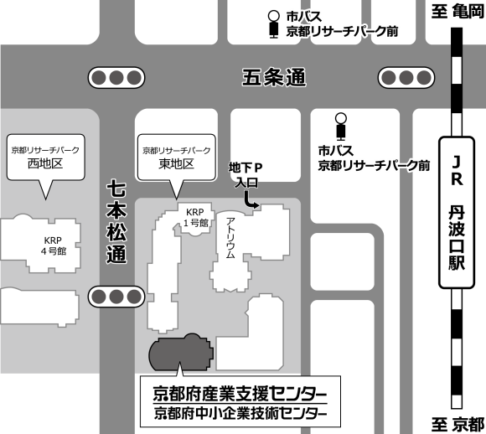
京都府中小企業技術センター応用技術課 食品バイオ係あて
E-mail：syokuhin@kptc.jp FAX：075-315-9497
新規導入機器説明会「高速液体クロマトグラフ（HPLC）」
参 加 申 込 書
企業名
（所在地） | 〒
連絡担当者 | 氏名 | 所属
 | TEL | FAX
 | E-mail
参加者氏名 | 所属・役職 | TEL | E-mail
※申込書にご記入いただいた個人情報は、参加者名簿として利用させていただきます。
＜会場、交通のご案内＞
会 場：京都府産業支援センター
京都市下京区中堂寺南町134
(七本松通五条下ル)
京都リサーチパーク東地区内
アクセス：ＪＲ丹波口駅より 西に徒歩５分

